Slide 1
EXEMPEL THE BAND. | RICHARD VAN RIEL

Slide 2
aandacht vragen
verhalen vertellen & verhalen delen

Slide 3
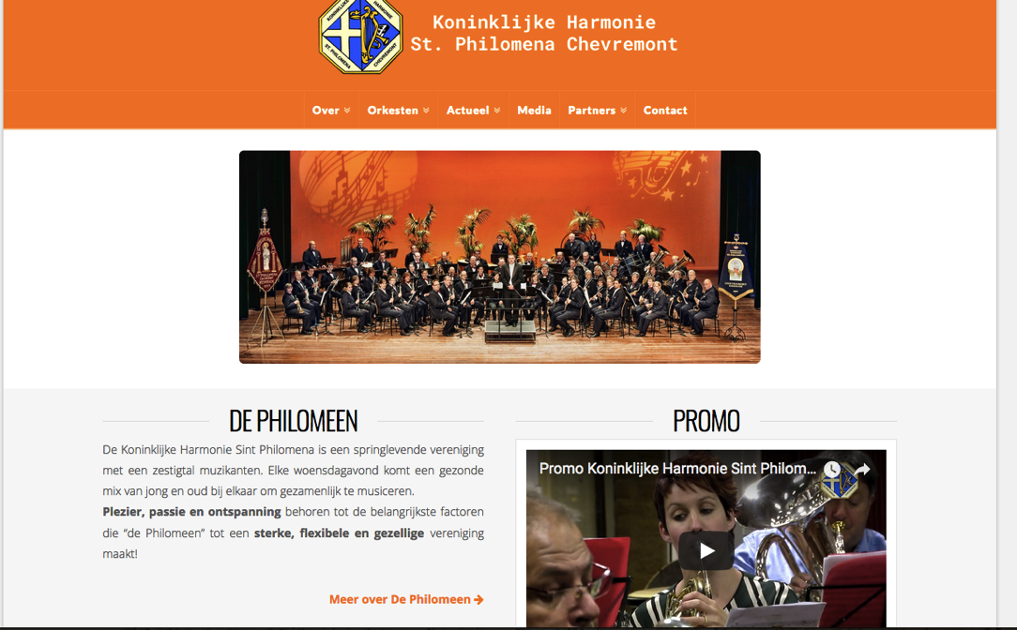
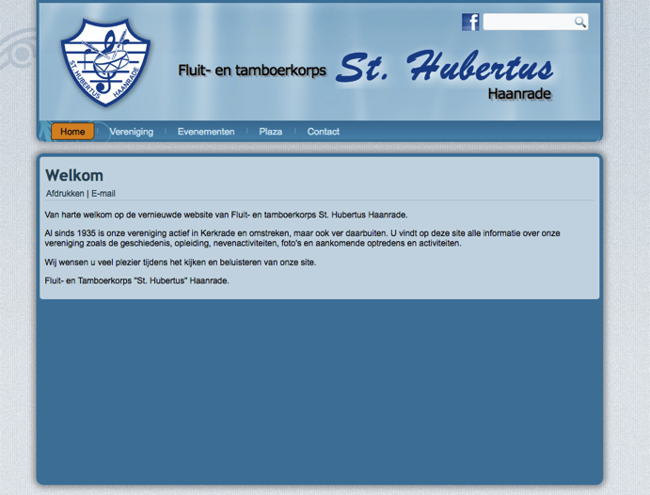
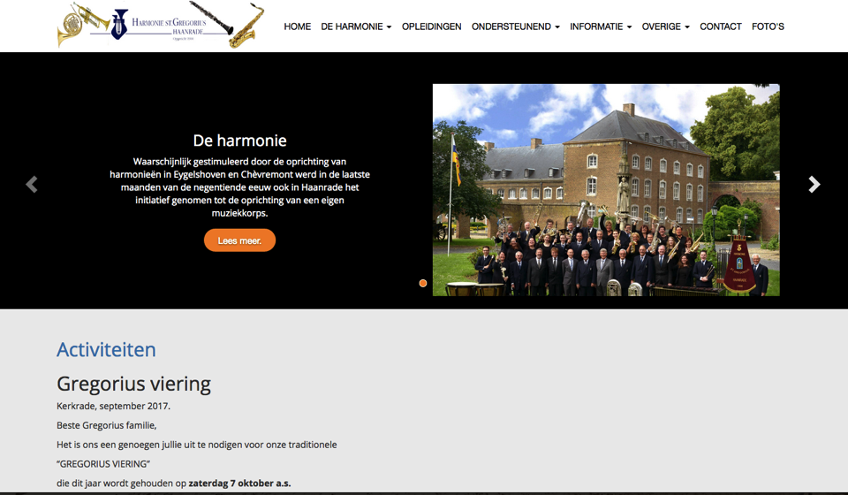
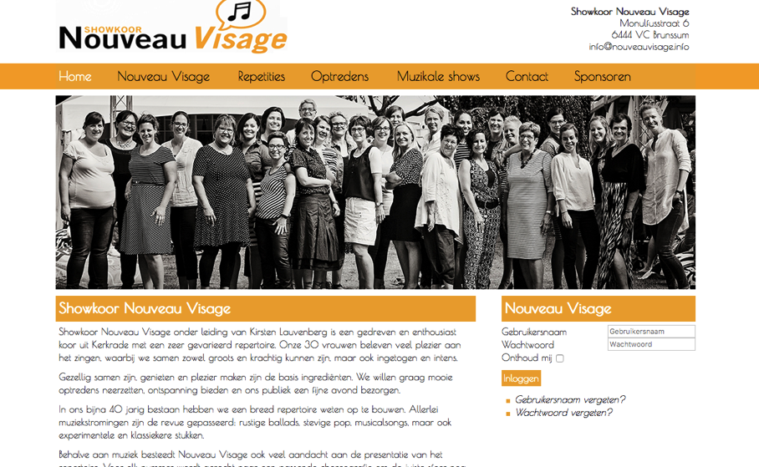
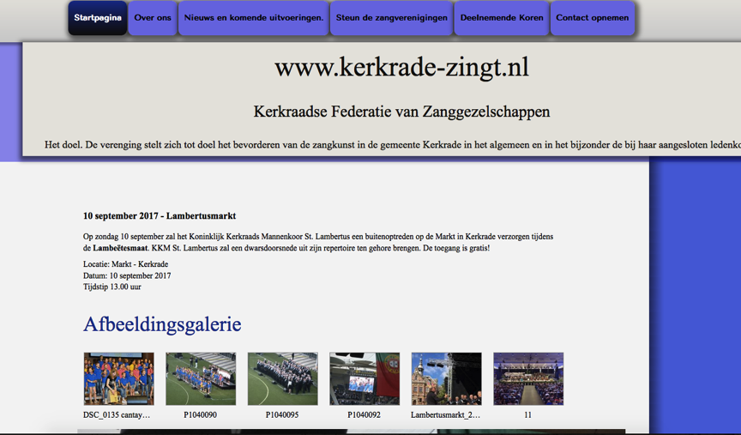

Slide 4
aandacht vragen
verhalen vertellen & verhalen delen
WAT IS ONS VERHAAL
van wie zijn we, waar staan we voor, waarom bestaan we
HOE UITEN WE DAT
hoe laten we van ons zien en horen
WAT DOEN WE OM ONZE DOELGROEP TE BEREIKEN
op welke plaatsen en via welke kanalen treden we naar buiten

Slide 5
verhalen vertellen

Slide 6
Empelse club
37 muzikanten
rood-wit-blauw uniform met rokjes voor dames (…)
lokale optredens en lokaal bekend
bestuur van 11(!) vrijwilligers
1e prijs concours Ursem
1998

Slide 7
GROEI
VISIE
PLAN
2004 VOORWAARTS MARS
2010 CRESCENDO
2016 BALANS

Slide 8
VOORWAARTS
MARS
Een goed opleidings-en verenigingsklimaat
Muzikale en showtechnische prestaties op kamioensniveau en prestatie op nationaal niveau
Bijdrage leveren aan de lokale sociaal culturele gemeenschap

Slide 12
dorp Empel thuisbasis sinds 1967
onderdeel van gemeente ’s-Hertogenbosch
Brabant
Brabantse kleuren, artiesten, clublied, klederdracht, artiesten
verhaal: gezellig, Brabants, van binnen naar buiten
grotere vereniging: 2010 start Jong Exempel

Slide 13
wij zijn exempel

Slide 14
verbindend
brede vereniging
niet exclusief “Empels”
brede sociale betrokkenheid
verhaal: samen, clubgevoel,”daar wil ik bijhoren”

Slide 16
Midden Brabantse club
45 muzikanten
strak uniform
nationale en lokale optredens en nationaal bekender
bestuur van 7 vrijwilligers
2010

Slide 18
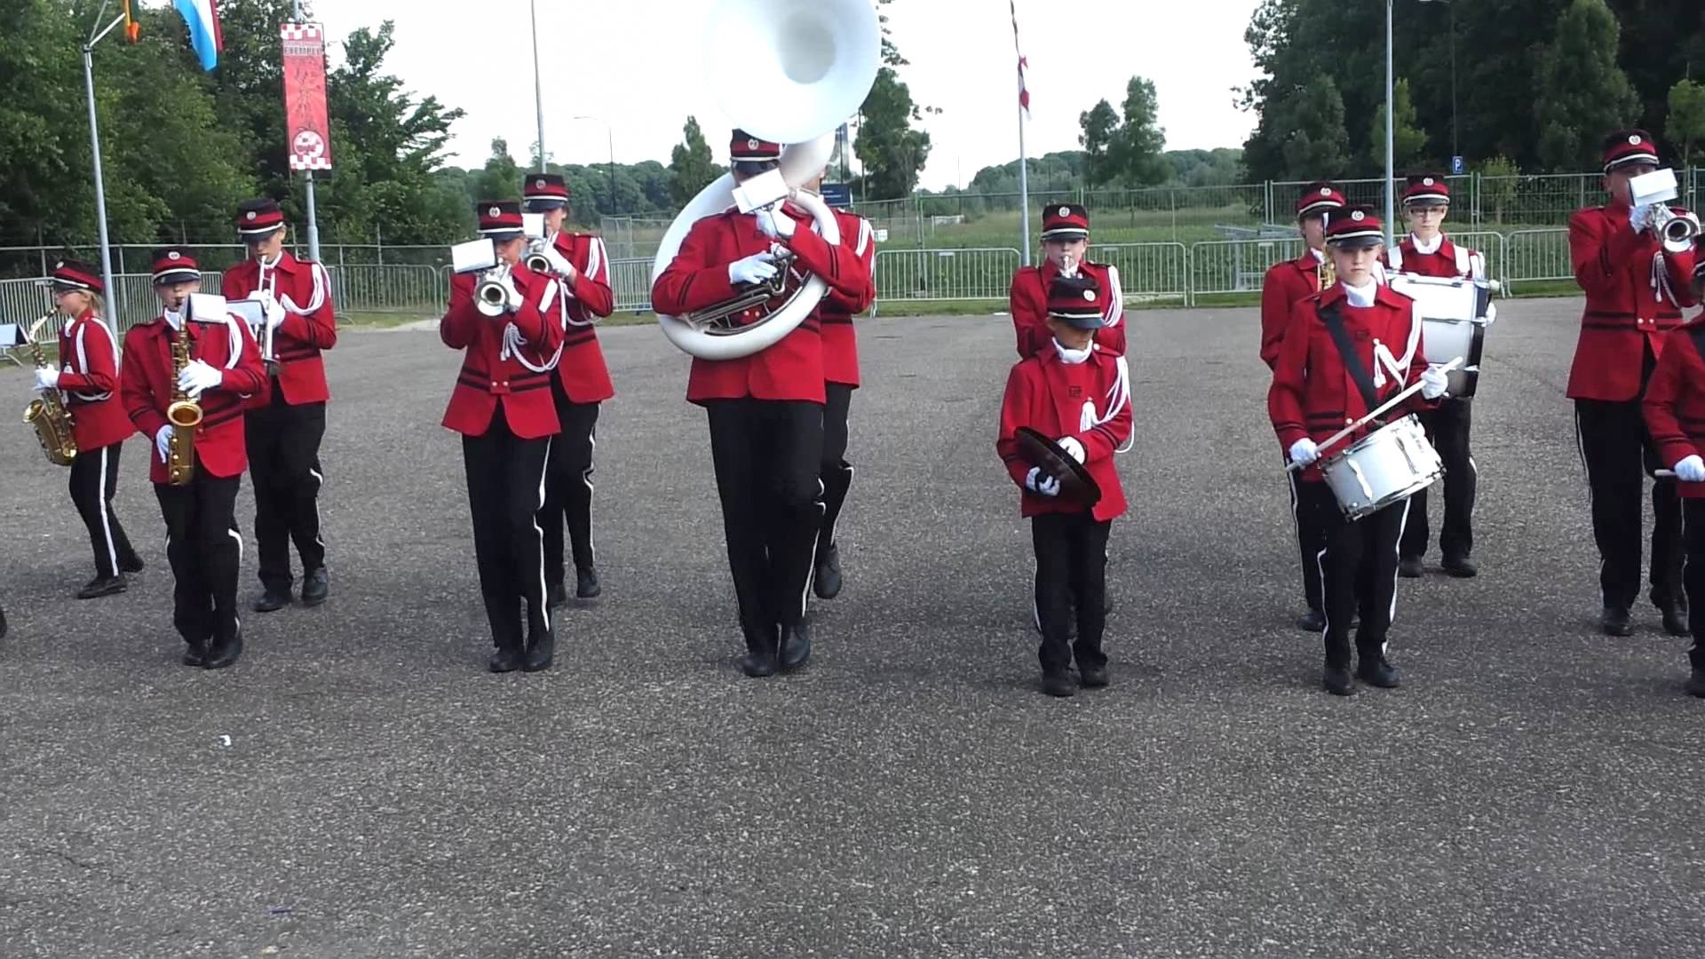
2010

Slide 21
EXEMPEL…
FORCES ON THE FIELD

Slide 22
krachtige uitstraling
Brabantse kleuren
gedragen (letterlijk en figuurlijk) door leden en fans
versterken imago
verhaal: van buiten naar binnen, grootser, sluit je aan, krachtig
2013

Slide 23
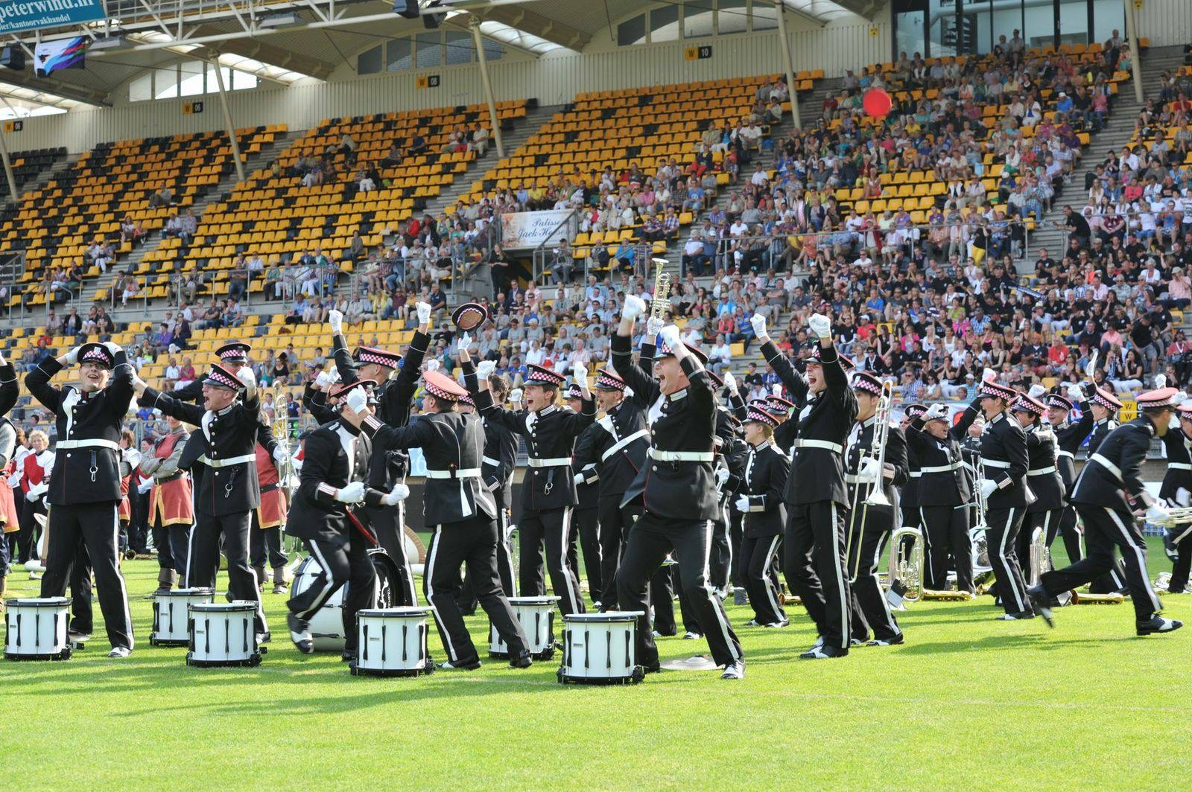

Slide 24
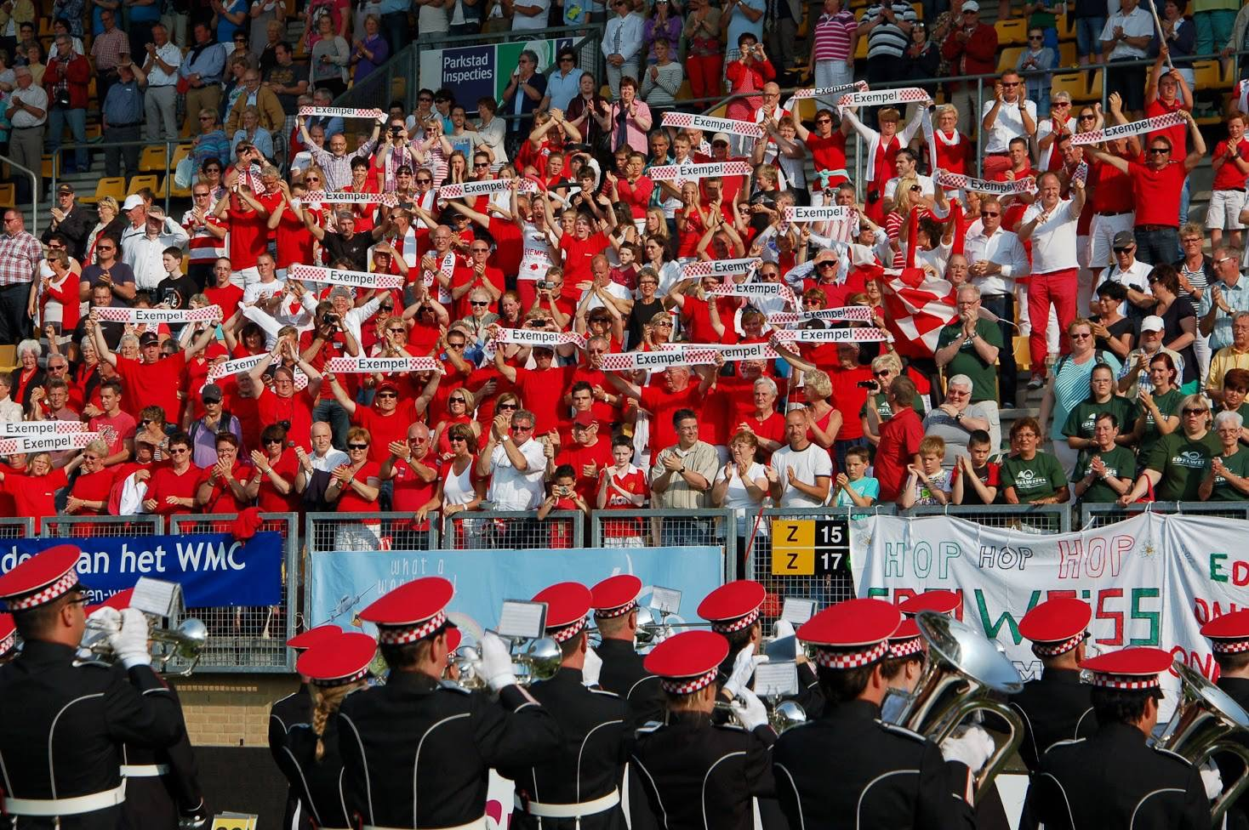

Slide 26
Geboorte van LEX

Slide 27
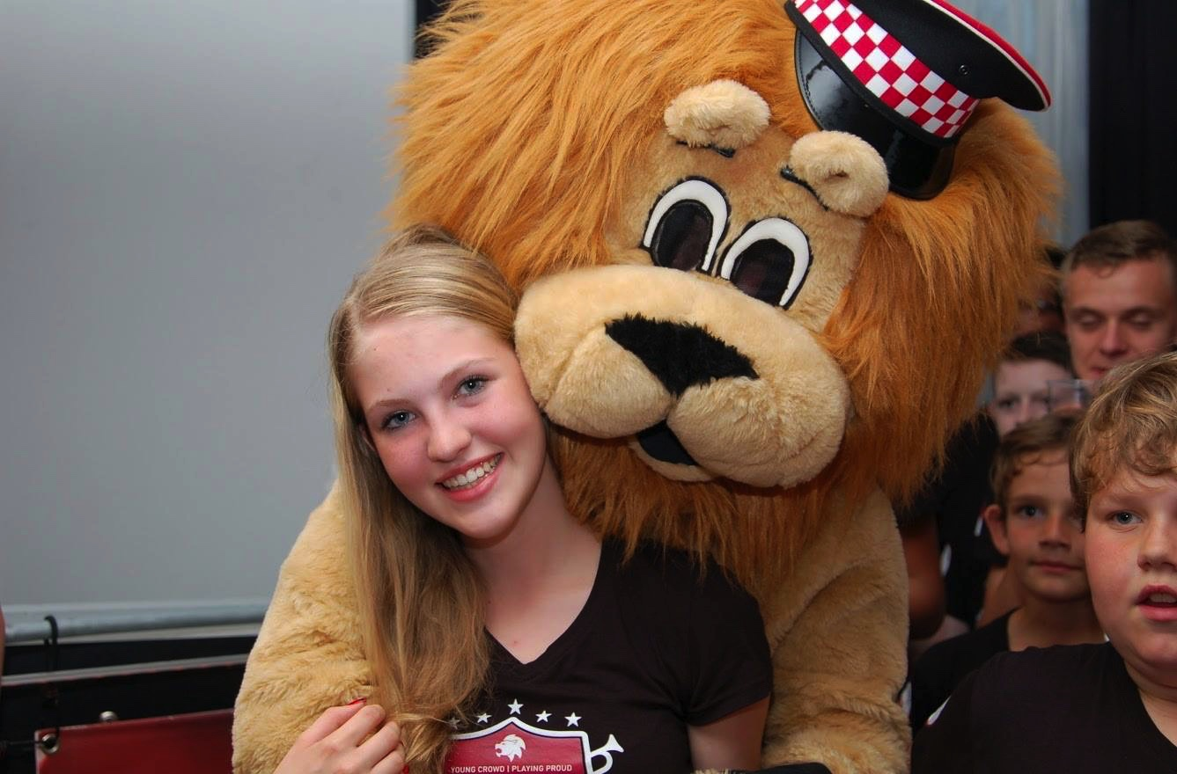

Slide 29
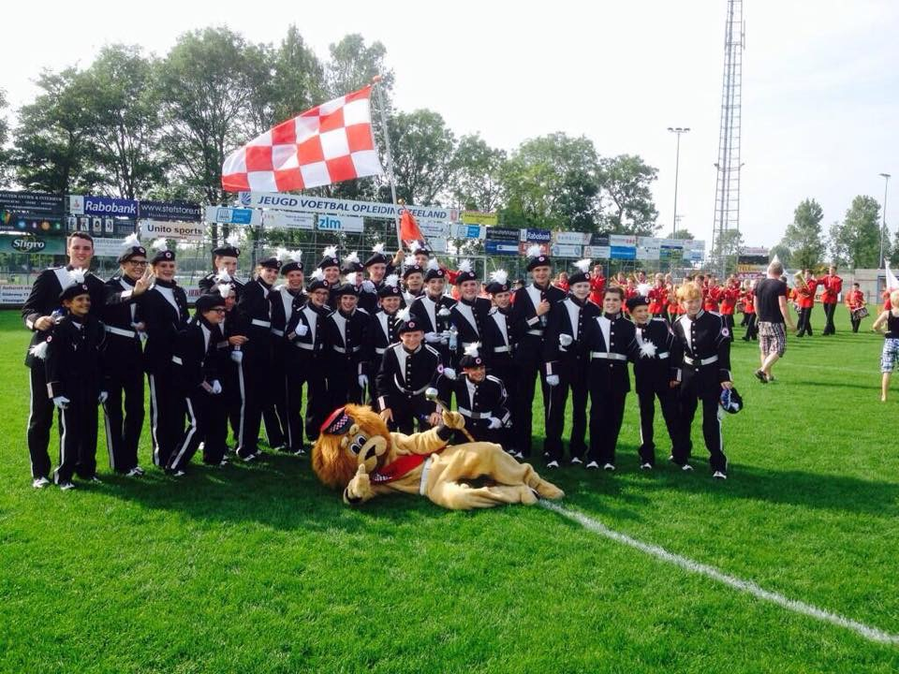
2016

Slide 30
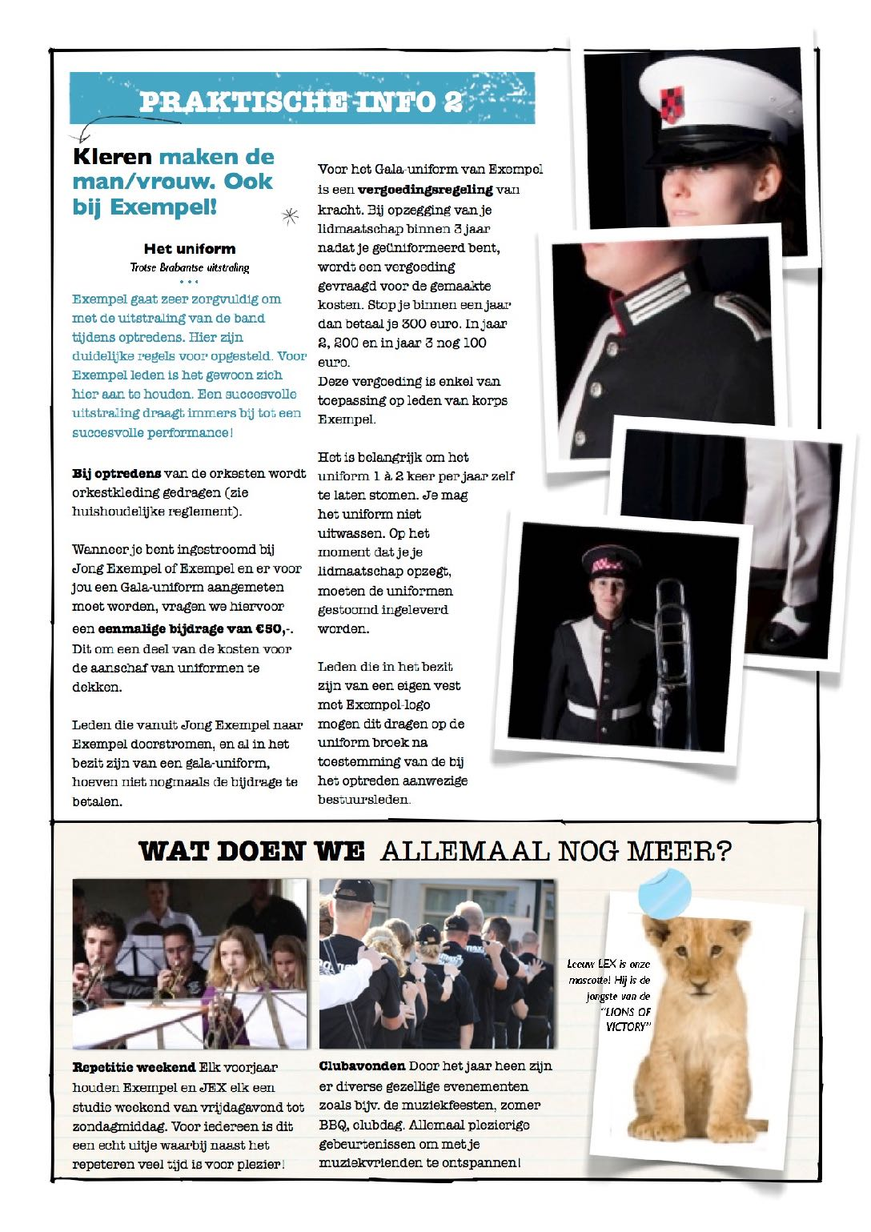

Slide 31
LOVE is all

Slide 32
liefde is universeel
liefde is van alle leeftijden
verhaal: een club om van te houden, een club om verliefd op te zijn, een show om verliefd op te zijn, Exempel een club voor iedereen!

Slide 34
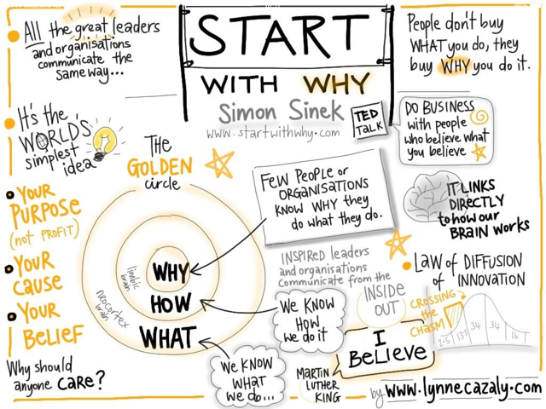

Slide 35
verhalen delen

Slide 36
duidelijk verhaal, een geluid
centrale regie
uniform via alle media
uitnodigend, vertellend, prikkelend
verhaal: een club om van te houden, een club om verliefd op te zijn, een club voor iedereen!

Slide 37
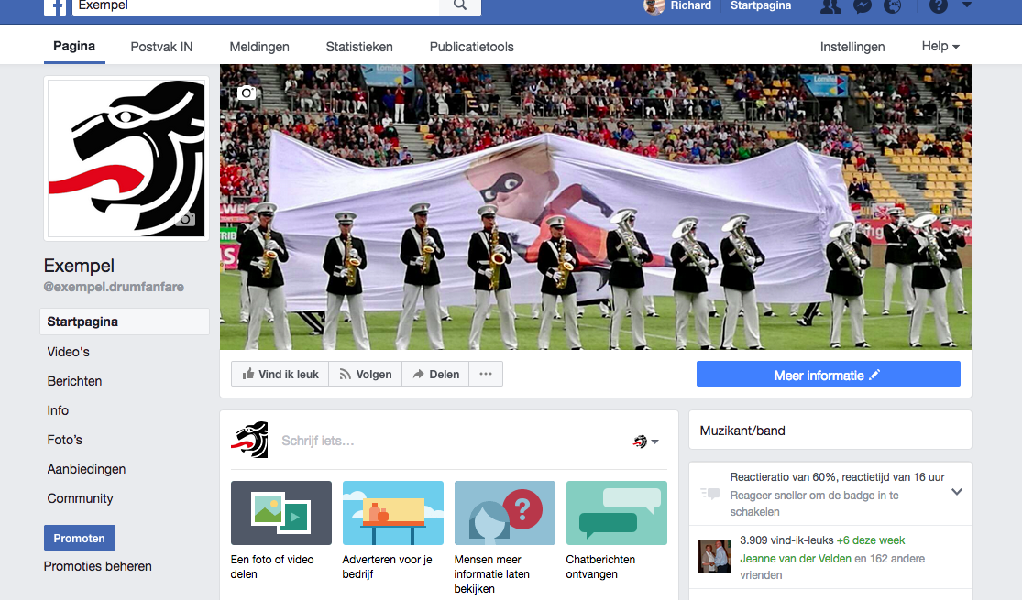

Slide 38
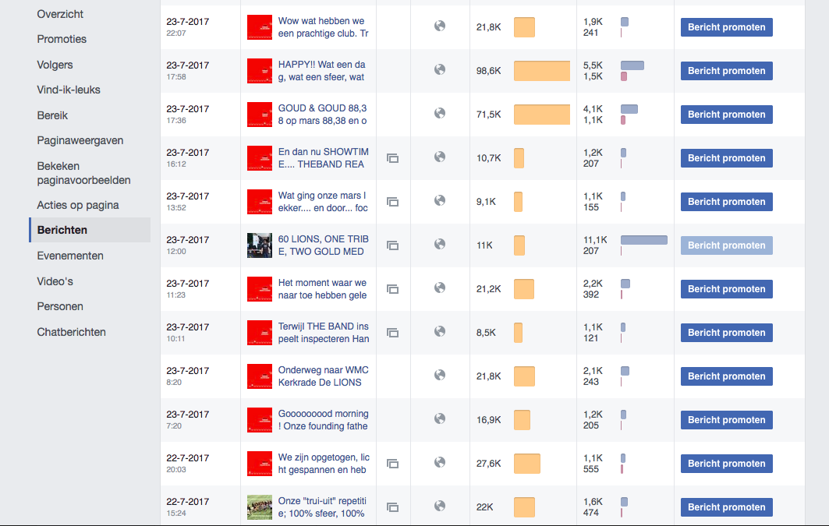

Slide 39
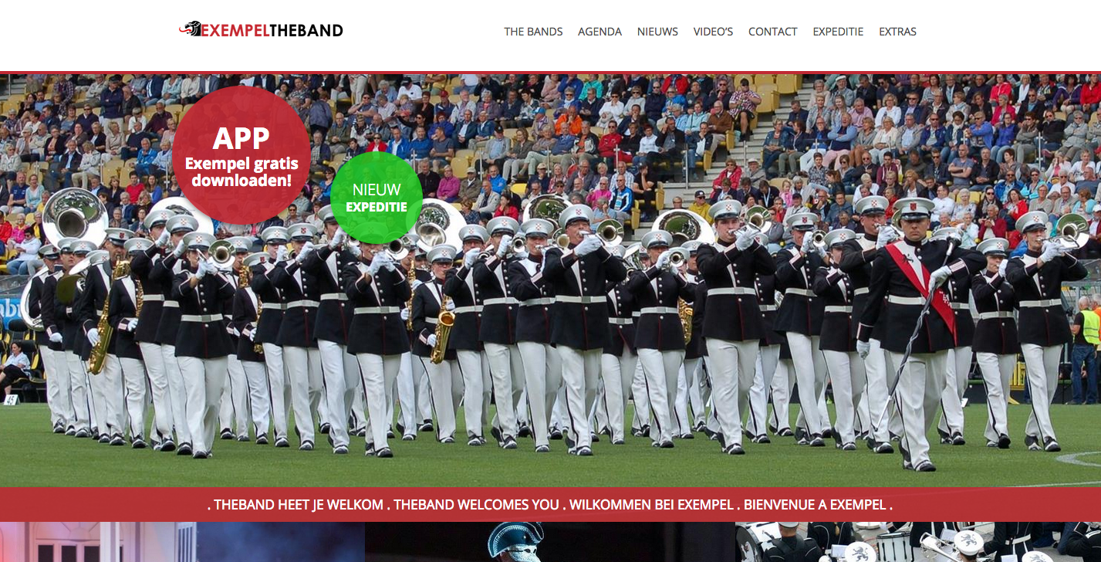

Slide 40
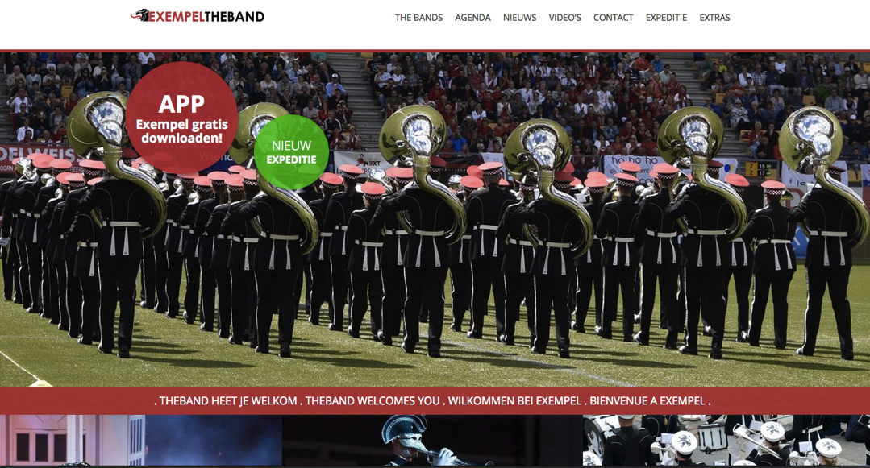
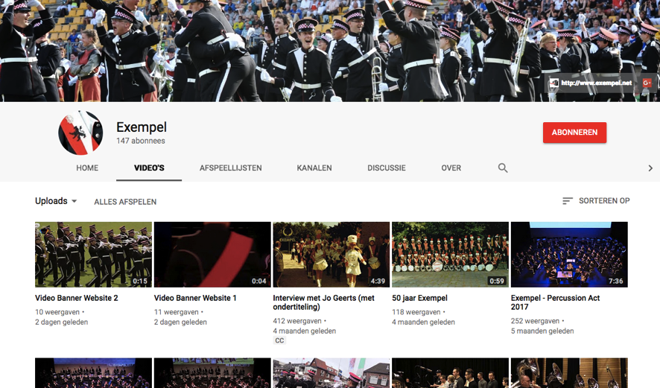
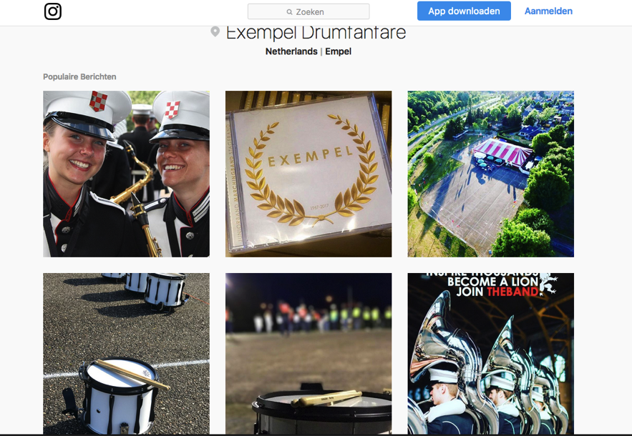
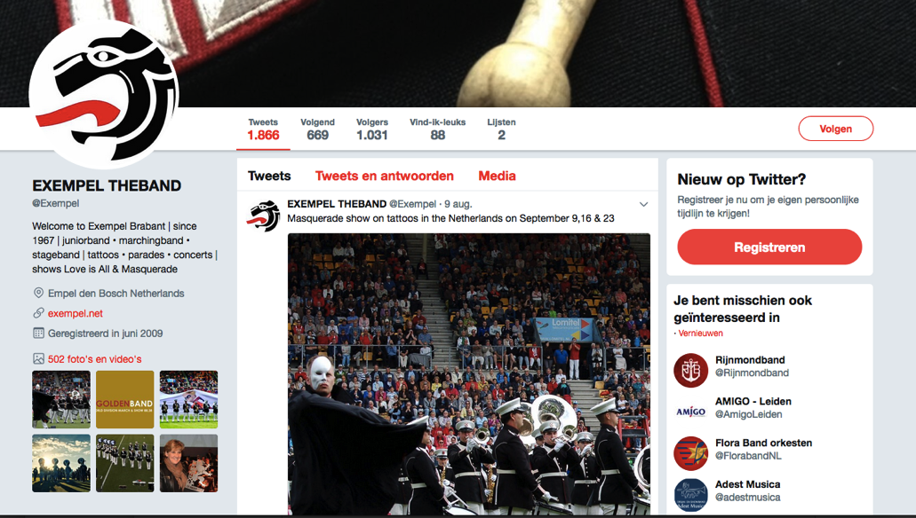

Slide 41
plaats maken voor jongeren
plaats maken voor nieuwe bestuurders
vasthouden aan kernwaarden en uitgangspunten
opzetten nieuw beleidsplan t/m 2020
en ondertussen…

Slide 42
nieuwe verhalen schrijven & delen

Slide 43
MASQERADE,
TAKE YOUR FILL,
LET THE SPECTACLE ASTOUND YOU!
EXEMPEL THE BAND.

Slide 44
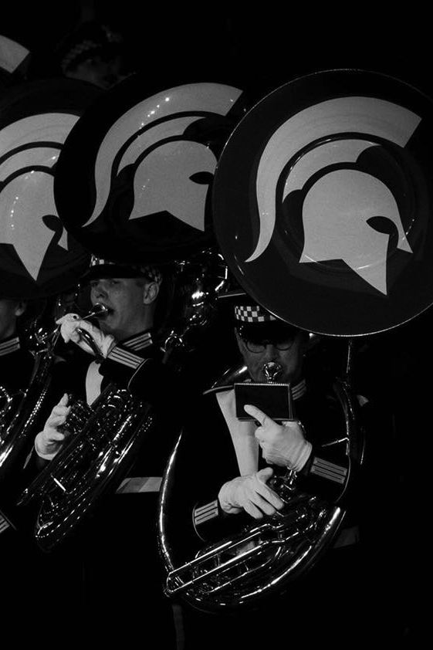

Slide 49
DRIE BASIS VRAGEN
verhalen vertellen & verhalen delen
WAT IS ONS VERHAAL
van wie zijn we, waar staan we voor, waarom bestaan we
HOE UITEN WE DAT
hoe laten we van ons zien en horen
WAT DOEN WE OM ONZE DOELGROEP TE BEREIKEN
op welke plaatsen en via welke kanalen treden we naar buiten

Slide 51
nationale club
64 muzikanten
internationale optredens
nieuwe uitdagingen…
bestuur van 3 (!!)vrijwilligers
kostenbeheersing, onderkomen, continuïteit
2018

Slide 52
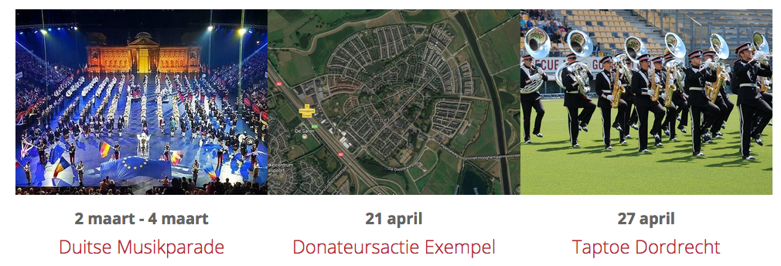
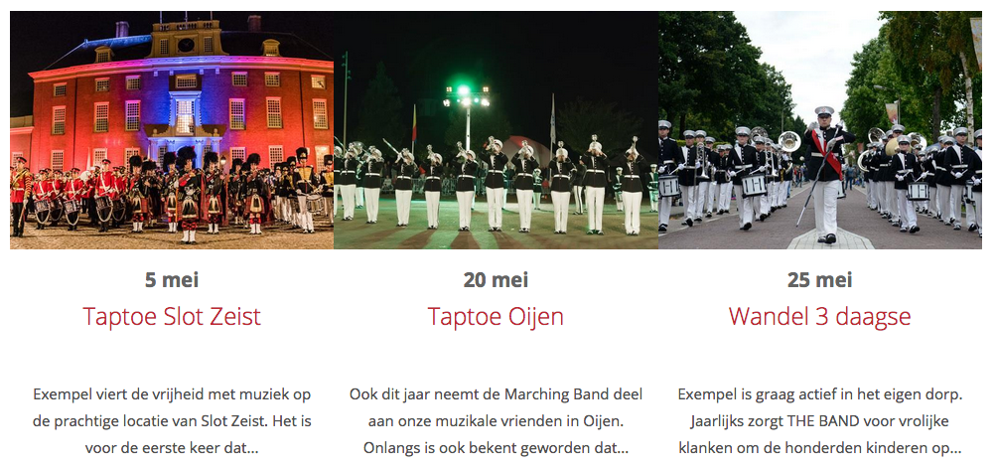
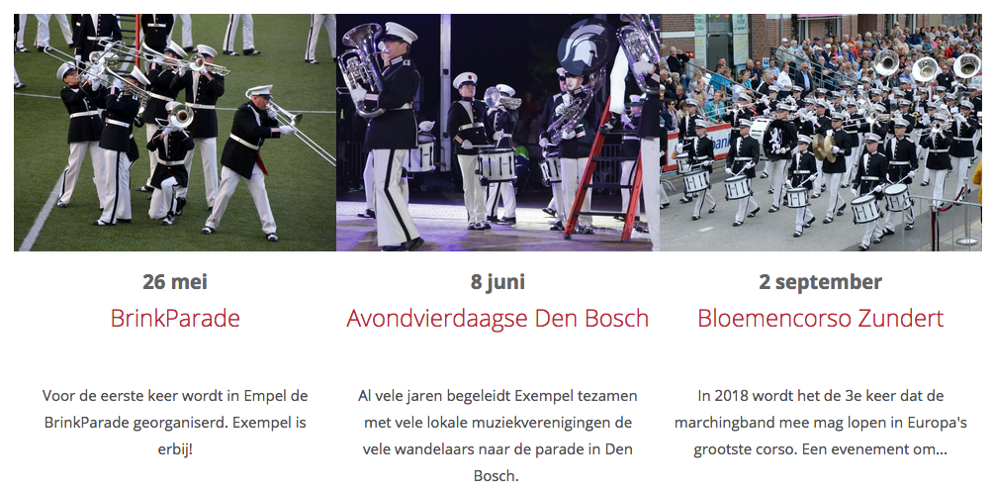

Slide 53
Hoe pakken we het aan voor onze eigen vereniging? Promotie, Communicatie, Werving, Opleiding Wat zijn onze praktische ervaringen? Wat leren we van elkaar? Hoe kunnen we elkaar helpen? Wat kunnen MNHU en KNMO voor ons betekenen? Hoe werken we daarbij samen als MNHU-bestuur en leden-verenigingen?

